Slide 1
Drzewa decyzyjne i Lasy losowe – klasyfikacja
techniki klasyfikacji podejmujące decyzję na podstawie prawdziwości stwierdzenia
Zadanie: na bazie zbioru danych Vlagun_plank_SVM8 przewidywanie typu basenu (Basin) Zalewu Wiślanego (punkty danych) na podstawie jego 8 atrybutów/zmiennych/cech (planktonu).
Krok po kroku przeanalizuj skrypt: zwróć szczególną uwaga na wizualizację i miary dokładności modelu.
Do wizualizacji sieci drzewa decyzyjnego przyda się poniższa strona internetowa - możesz dodać tę stronę do zakładek (przyda się do dalszych prac własnych:
http://www.webgraphviz.com/

Slide 2
Różnica między lasem losowym a drzewem decyzyjnym
Krytyczna różnica między algorytmem losowego lasu a drzewem decyzyjnym polega na tym, że drzewa decyzyjne to wykresy, które ilustrują wszystkie możliwe wyniki decyzji przy użyciu podejścia rozgałęzionego. W przeciwieństwie do tego dane wyjściowe algorytmu losowego lasu to zestaw drzew decyzyjnych
Używamy algorytmów losowego lasu, ponieważ są one dokładne i minimalizują efekt przetrenowania (overfitting).
Wadą algorytmu losowego lasu jest to, że nie można zwizualizować ostatecznego modelu, jeśli nie masz wystarczającej mocy obliczeniowej lub zestawu danych
Zaletą prostego drzewa decyzyjnego jest łatwość interpretacji modelu. Kiedy budujemy drzewo decyzyjne, wiemy, której zmiennej i jakiej wartości używa zmienna do podziału danych, szybko przewidując wynik.
Z drugiej strony modele algorytmów lasów losowych są bardziej skomplikowane, ponieważ są kombinacjami drzew decyzyjnych.
Budując model algorytmu losowego lasu, musimy określić, ile drzew należy utworzyć i ile zmiennych jest potrzebnych dla każdego węzła.

Slide 3
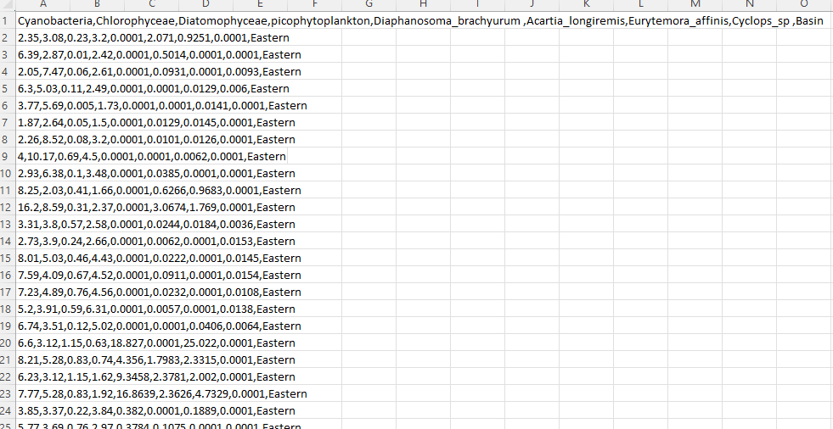
Problem: Znalezienie grup organizmów (glonów i skorupiaków), które najlepiej reprezentują podział Zalewu Wiślanego na baseny zachodni i wschodni: 1.Klasa –Eastern, Klasa2. Western
DEMO:
Zbuduj i zanalizuj model Drzewa Decyzyjnego na podstawie przykładu z Vlagun_plank_SVM8.
Rozwiąż problem:
Znajdź hierarchię grup czynników środowiskowych, które najlepiej reprezentują podział Zalewu Wiślanego na baseny zachodni i wschodni:

Slide 4

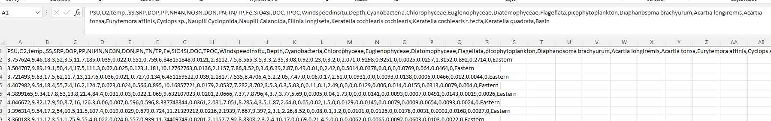
PRACA WŁASNA
Na swój komputer skopiuj plik
i wprowadź go do Jupiter Notebook.
Następnie:
1) Napisz kod na przykładzie demo. Do zadania na teamsach dołącz notatnik jupyter
2) Zwizualizuj drzewo decyzyjne (za pomocą webgraphiz). Do zadania na teamsach dołącz screena wygenerowanego drzewa
Zobacz różnice w dokładności obliczone na podstawie różnych modeli i liczby ważnych cech:
1.a) Dokładność wszystkich zmiennych modelu DT. (Decision tree – drzewa decyzyjne) 1.b) Dokładność wszystkich zmiennych modelu RF (Random forest – lasy losowe) 1.c) Dokładność dla dwóch najważniejszych zmiennych (Z-forest) modelu DT (forest_tree) 1.d) Dokładność dla dwóch najważniejszych zmiennych (Z-forest) modelu RF (forest_forest)
http://www.webgraphviz.com/

Slide 5
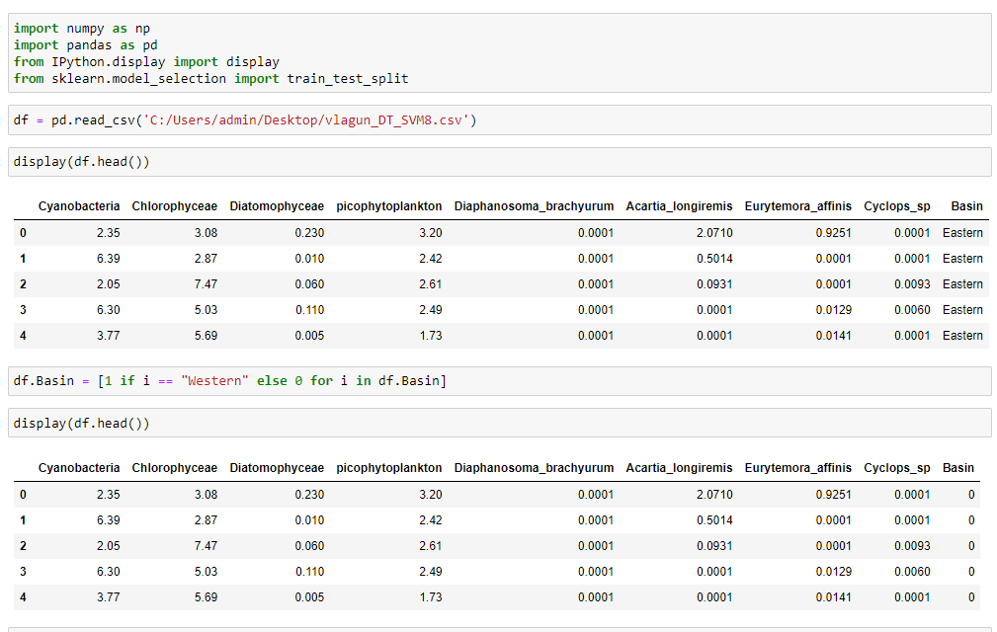
Przykład: Przewidywanie basenu wsch./zach. Zalewu Wiślanego na podstawie 8 cech
Biblioteki i dane:

Slide 6
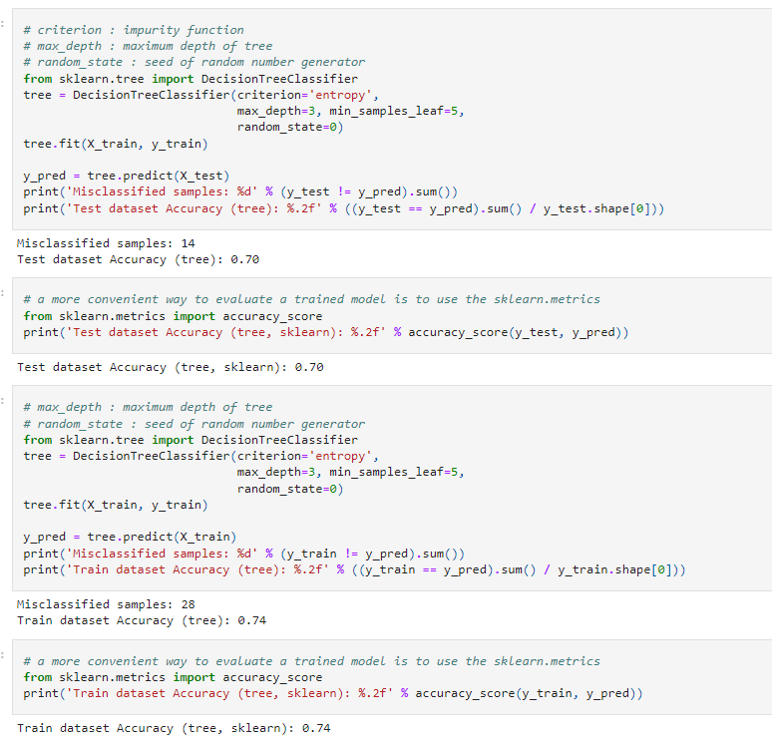
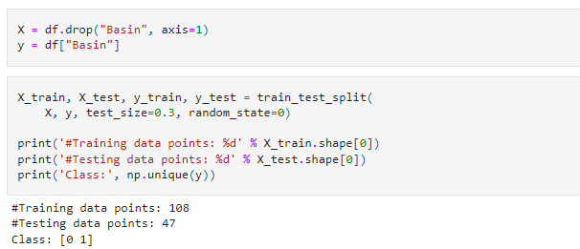
Decision Tree classifier – test and train data accuracy
Train/Test data Splitting:
X i y

Slide 7
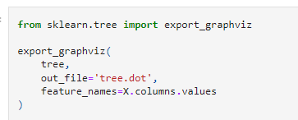
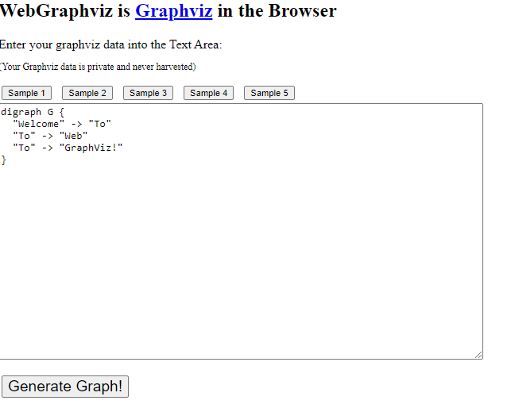

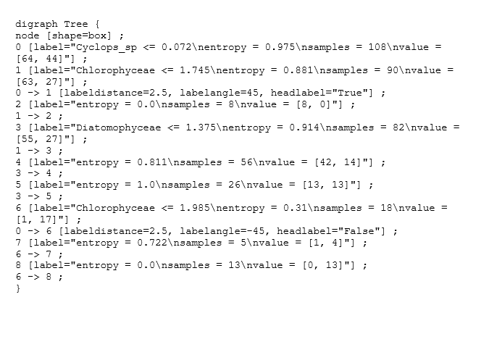
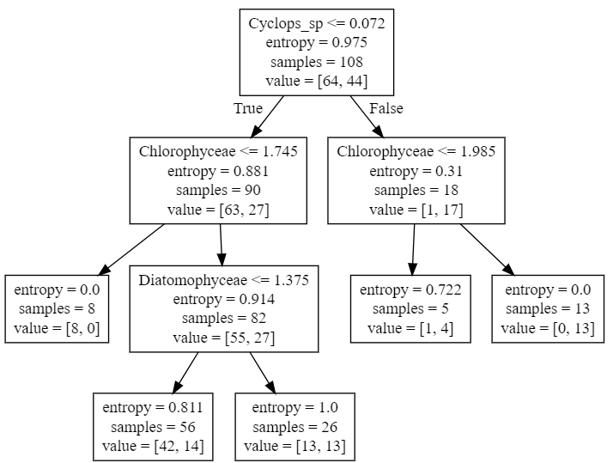
Budowa diagramu drzewa
delete
http://www.webgraphviz.com/
Graf zapisz do pliku i umieść wraz z notatnikiem jupyter do zadania na Teams

Slide 8
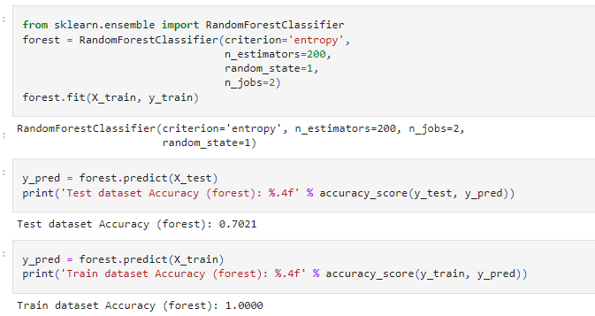
Random Forest classifier – test and train data accuracy

Slide 9
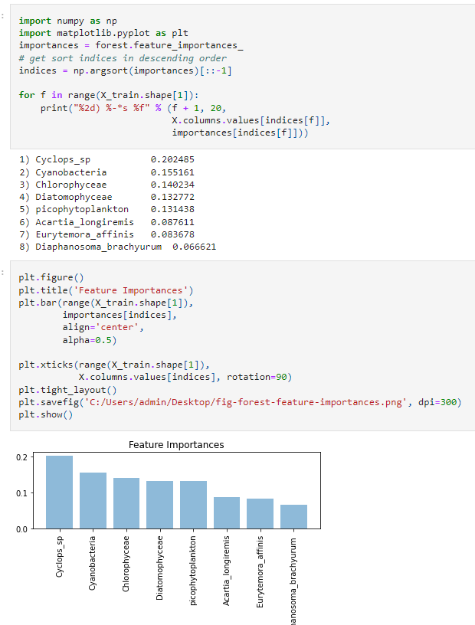
Ważność zmiennych/cech
Feature Importances

Slide 10
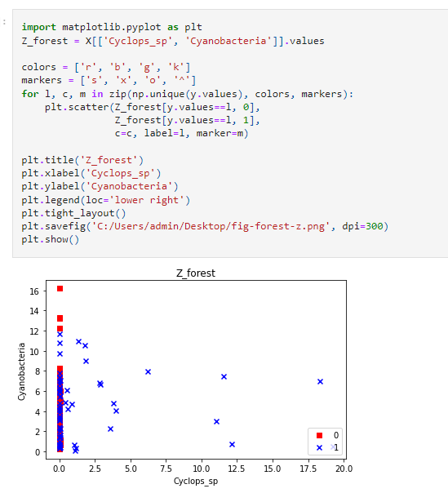
Rozkład w klasach dwóch najważniejszych cech (Cyclops_sp i Cyanobacteria), zmienne Z forest

Slide 11
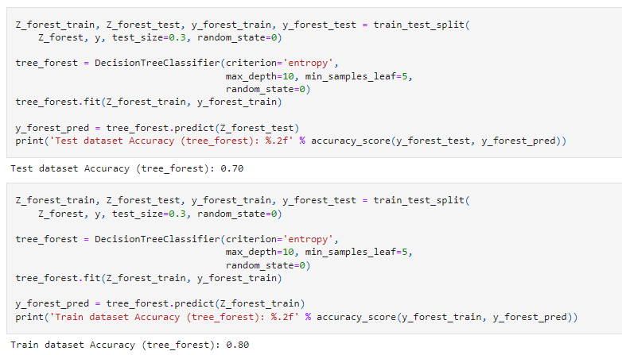
Test and Train accuracy
Tree_forest

Slide 12
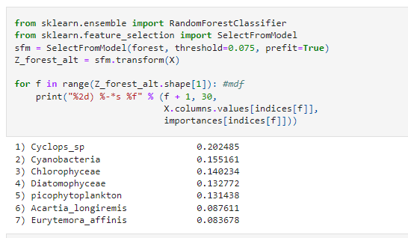
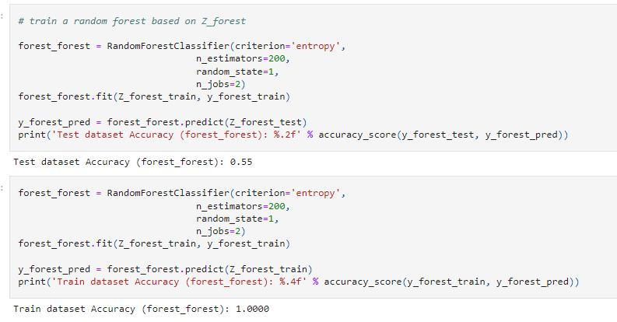
Wybór cech (Feature selection) z modelu tree-forest z dodanym thresholdem 0.075
W swoim rozwiązaniu zmień treshold na 0.05
Test and Train accuracy
forest_forest model

Slide 13
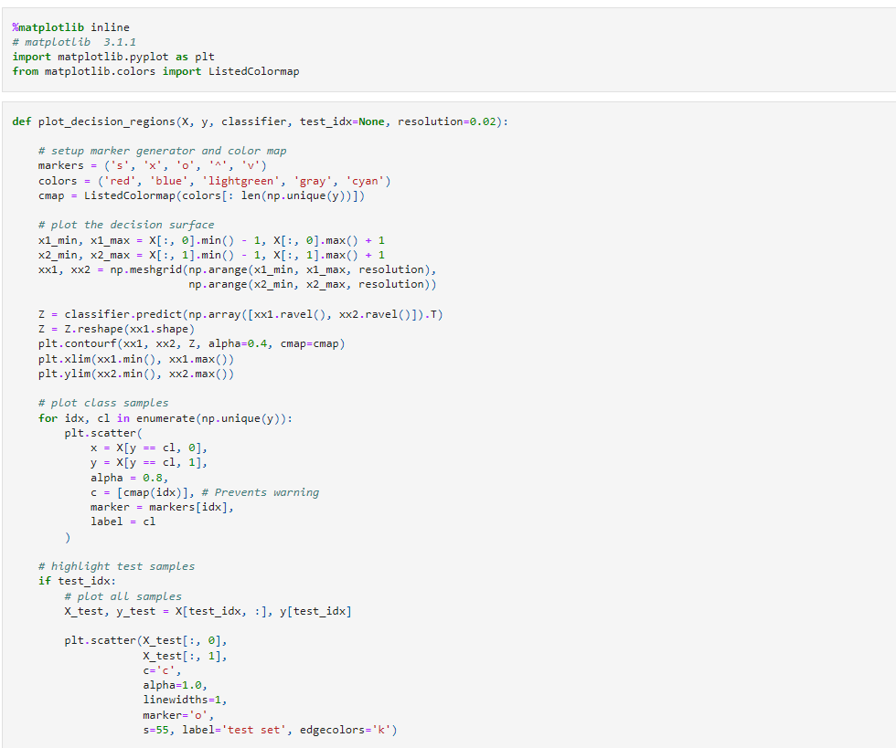
Gdy wymiar danych wynosi 2, możemy łatwo wykreślić granice decyzyjne klasyfikatora.
Rzućmy okiem na granice decyzyjne klasyfikatorów Drzewa Decyzyjnego i Lasu Losowego, które mamy dla ZForest.
Najpierw definiujemy funkcję użyteczności do wykreślania granic decyzyjnych:

Slide 14
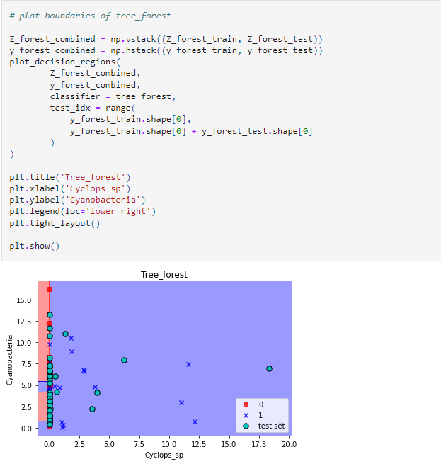
Granice decyzyjne dla tree_forest

Slide 15
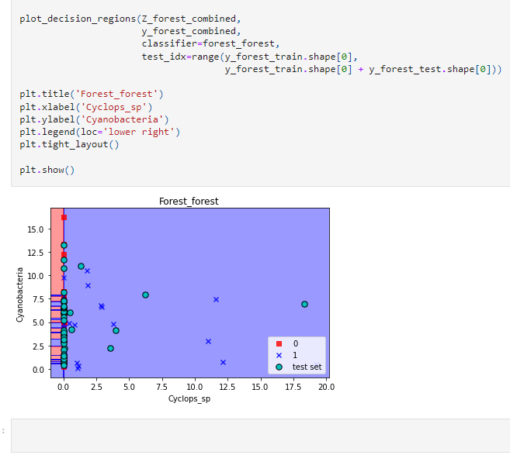
Granice decyzyjne dla forest_forest

